Slide 1

Basis Data
ekaismanto.tugas@gmail.com

Slide 2






Slide 3
Basis Data (Arsip/dokumen)
Basis Data (Database), dapat dibayangkan sebagai sebuah lemari arsip. Jika kita memiliki lemari arsip dan berwenang/bertugas untuk mengelolanya, maka kemungkinan besar kita akan melakukan hal-hal seperti : memberi sampul/map pada kumpulan/bundel arsip yang akan disimpan, menentukan kelompok/jenis arsip, memberi nomor dengan pola tertentu yang nilainya unik pada setiap sampul/map.
Himpunan kelompok data (arsip) yang saling berhubungan yang diorganisasikan sedemikian rupa agar kelak dapat dimanfaatkan kembali secara cepat dan mudah.

Slide 4
Basis Data (Lanjutan..)
Kumpulan data yang saling berhubungan yang disimpan secara bersama sedemikian rupa dan tanpa pengulangan (redudansi) yang tidak perlu, untuk memenuhi berbagai kebutuhan.
Kumpulan file/tabel/arsip/dokumen yang saling berhubungan yang disimpan dalam media penyimpanan elektronis.

Slide 5

Macam-macam Basis Data
Mahasiswa
Matakuliah
Absen
Nilai
Lemari arsip sebuah ruang
Disk / Storage
File Mahasiswa
File Matakuliah
File Absen
File Nilai
Basis data di sebuah harddisk

Slide 6
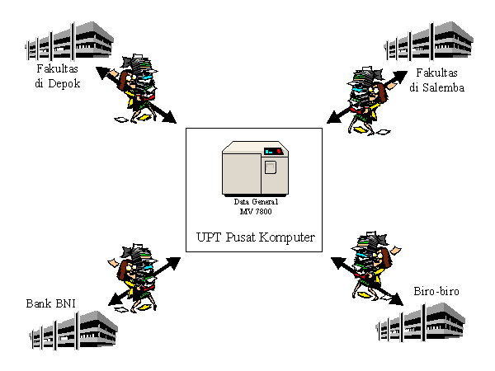
Sistem Basis Data Konvensional
Rektorat
Sekretariat
PDE Dengan
PC Stand Alone
Bank

Slide 7
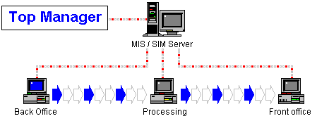
Sistem Basis Data Modern

Slide 8
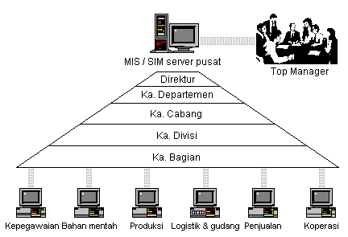
Sistem Basis Data Terdistribusi
Sistem terdistribusi adalah sebuah koleksi dari entitas-entitas yang saling independen dan bekerja sama untuk menyelesaikan sebuah masalah yang tidak mampu diselesaikan oleh sebuah entitas sendiri.

Slide 9
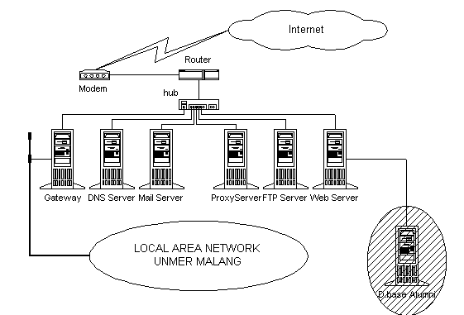

Sistem Basis Data Online-Realtime
Sistem Informasi Terintegrasi

Slide 10

Komponen Basis Data
Data, (data input, data output) : data input yaitu data dari luar sistem yang dimasukkan melalui peralatan input seperti keyboard. Sedangkan data output yaitu data berupa laporan melalui peralatan output seperti screen/monitor, printer, dll.
Hardware, Perangkat keras (komputer) yang digunakan dalam mengelola sistem basis data seperti hardisk, keyboard, monitor, dll.
Software, perangkat lunak pyang digunakan sebagai interface (antar muka) antara pemakai dengan data fisik basis data, misal: program-program aplikasi. Maupun DBMS (Data Base Management System) seperti MySQL, Oracle, SQL Server, dll.

Slide 11
Komponen Basis Data (Lanjutan..)
Sistem Operasi
User, sebagai pemakai sistem
  Naïve user/pemakai awam, yaitu pemakai yang tidak berpengalaman/tidak mahir. Berinteraksi dengan basis data menggunakan program aplikasi khusus dibuat untuk keperluan, misal : Teller Bank, Kasir, Web user.
  Sophisticated user/pengguna canggih, yaitu pemakai yang berinteraksi dengan basis data tidak melalui program melainkan menggunakan bahasa query, misal analis sistem.

Slide 12
Komponen Basis Data (Lanjutan..)
  Application Programmer/Pemrogram Aplikasi, yaitu profesional dibidang komputer yang membuat program aplikasi menggunakan tool untuk membuat program aplikasi seperti Visual Foxpro, Visual Basic, Delphi, dll.
  Data Base Administrator (DBA), yaitu orang atau tim yang bertugas untuk mengelola sistem basis data secara keseluruhan, tugasnya antara lain :
  - mendefinisikan/modifikasi skema, mendestruktur, pemberian hak akses, pemeliharaan.

Slide 13
Model Data : Konsep yang digunakan untuk membuat struktur basis data.
Langkah-langkah dalam mendesain basis data (database design).
Ada 3 langkah utama yaitu:
Conceptual model
Adalah mendefenisikan data-data yang diperlukan. Pada langkah pertama ini perlu diperhatikan adalah data apa yang dibutuhkan sebagai output, baik melalui screen (layar) atau printer, yang datanya harus disimpan dalam file database.
2. Logical database design
Adalah menentukan data yang akan dikelompokan dalam suatu file database. Hal yang penting dalam pengembangan adalah logika disain database, model relasi dan proses normalisasi yaitu pengelompokan data menjadi satu tabel berdasarkan entity dan relasinya.
Desain Basis Data (model data)

Slide 14
Desain Basis Data (Lanjutan..)
3. Physical database design
Adalah pertimbangan kemampuan sistem yang akan dipakai jika diperlukan pembahasan yang sesuai dengan informasi sistem. Pada tahap ini adalah untuk mempertimbangkan, penyisipan dan penghapusan jika tidak terjadi maka tabel-tabel yang telah dinormalisasikan harus digabungkan kembali yang disebut penormalisasian.

Slide 15

Tujuan Desain Basis Data
Mencegah redudancy data
Mempermudah dalam melakukan akses terhadap data.
Mempertimbangkan masalah keamanan data

Slide 16


